Slide 1

FINANCIJSKA PISMENOST
ZENN GEČEK I TIA GEČEK
7.A

Slide 2

FInANCIJSKA PISMENOST
Financijska pismenost je ključna vještina za uspješno upravljanje osobnim financijama i donošenje informiranih financijskih odluka
Ona obuhvaća:
Razumjevanje financijskih koncepata
Vještine upravljanja osobnim financijama
Sposobnost donošenja pametnih financijskih odluka

Slide 3
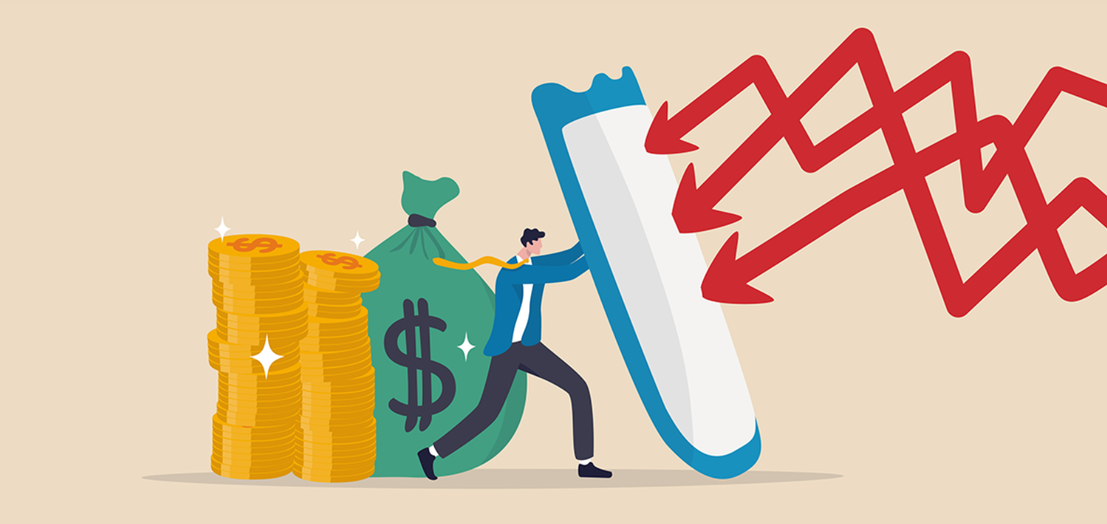
Važnost financijske pismenosti
Izbjegavanje zamki prevelikih cijena
Važno je prepoznati razlike u cijenama kako bi imali čim veću uštedu.

Slide 4

Istraživački zadatak
Usporedba cijena potrošačkih proizvoda u najmanje 2 trgovine

Slide 5


istraživanje
Istražili smo i usporedili cijene 16 ćesto korištenih proizvoda u kućanstvu i to u trgovinama LIDL I KONZUM
%

Slide 6
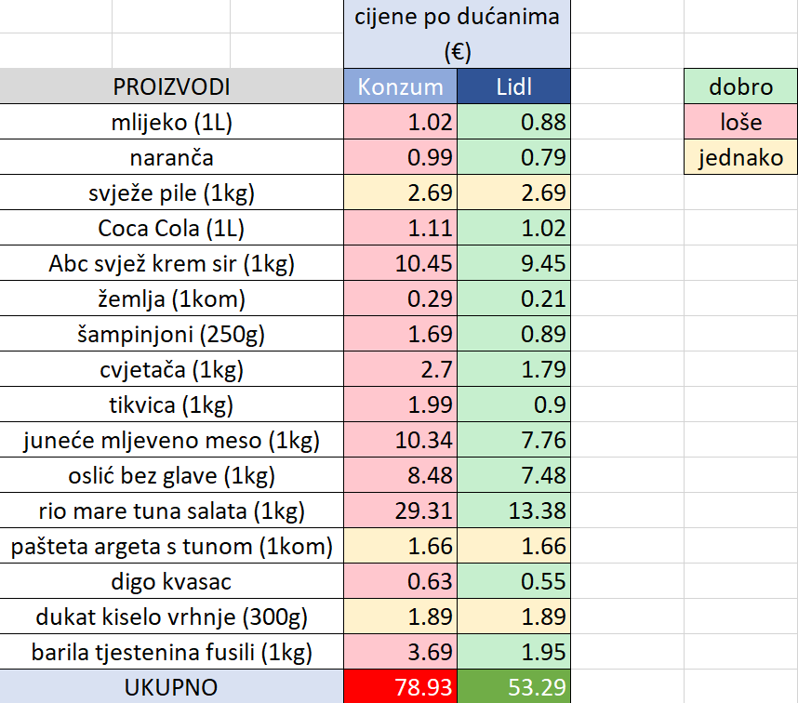
usporedba
Korišten je program MICROSOFT EXCEL za usporedbu podataka

Slide 7
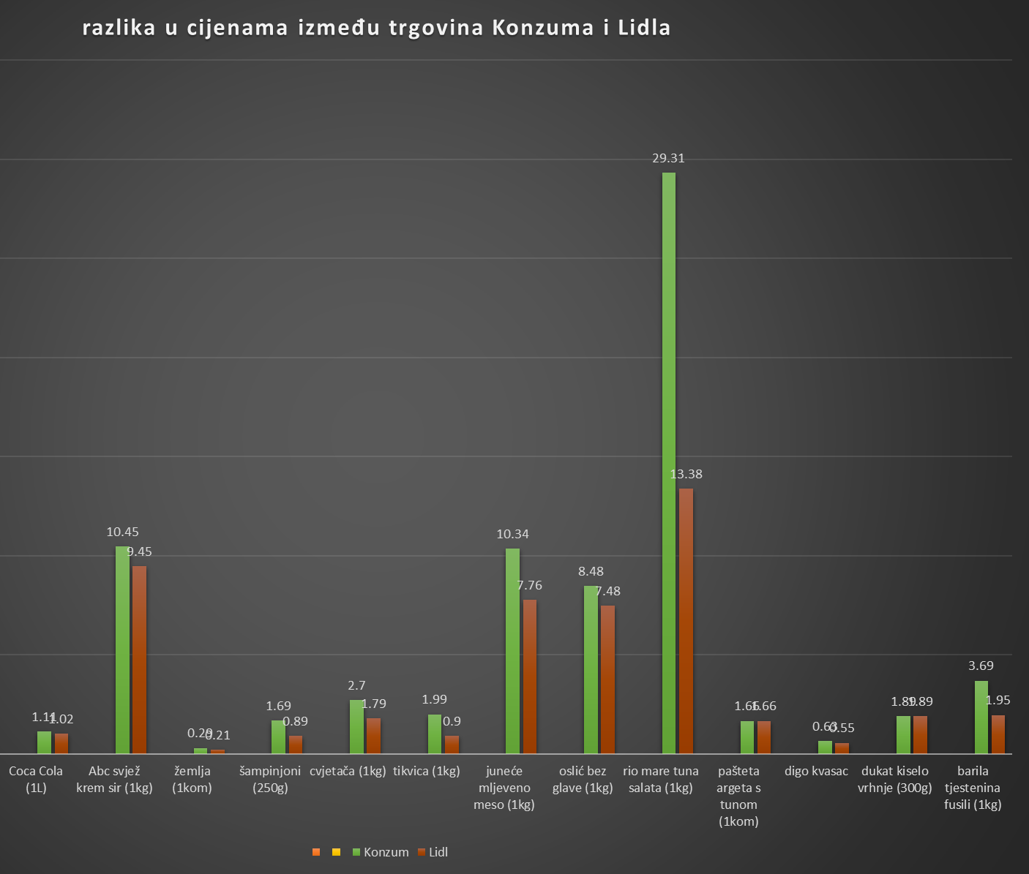
GRAFIČKI PRIKAZ

Slide 8

zaključak
Zaključno, financijska pismenost i pažljivo uspoređivanje cijena mogu značajno doprinjeti boljoj kontroli osobnih financija I uštedama u kućnom budžetu
Ukupna cijena u Konzumu bila je 78.93 €
Ukupna cijena u Lidlu bila je 53.29 €
Kada to oduzmemo ukupna ušteda je 25.64 €
S ušteđenim novcima možemo si kupiti 3 kebaba za 21 € I ostaje nam još za Fantu I Coca Colu
Provedenim istrazivanjem zaključili smo da je povoljnije kupovati u Lidlu

Slide 9
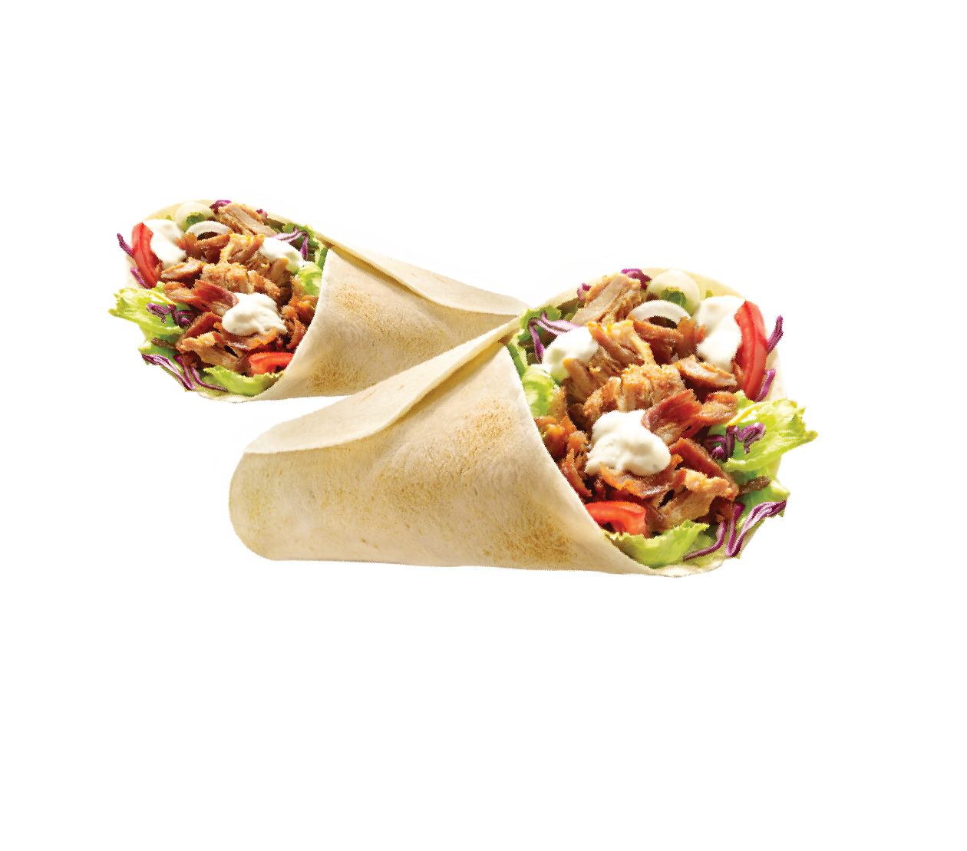

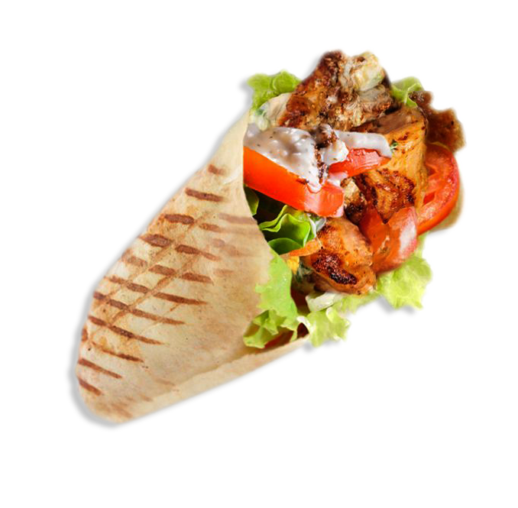

Hvala na paznji!

